Slide 1

2021–2027 M. EUROPOS SĄJUNGOS FONDŲ INVESTICIJŲ PROGRAMOS RENGIMAS
Saulius KERZA
Biudžeto ir investicijų departamento direktorius
Notes:
Susitikimo tikslas – išgirsti kokius iššūkius ir problemas matote skirtingose transporto sektoriaus srityse, kad galėtume įvertinti ir aptarti, kiek tas problemas atlieptų mūsų siūlomos finansuoti veiklos 2021-2027 metų finansavimo laikotarpiu. Po trumpos įžangos kviestume Jus pasidalinti mintimis ir įžvalgomis.

Slide 2
PASIRENGIMAS 2021–2027 M. LAIKOTARPIUI
Patvirtintas Nacionalinis pažangos planas
ES fondų investicijų programos projektas
Patvirtinta ES fondų investicijų programa
2019-08-05
2019-10-17
2020-12
2019-09
2019-12
2020-12
3 prioriteto
„Geriau sujungta Lietuva“ veiklų pateikimas FM
Patvirtintas LR teritorijos bendrasis planas
Neformalios
derybos su EK
Notes:
Šiuo metu esame pačiame pradiniame taške pradedant pasirengimą 2021-2027 m. finansavimo laikotarpiui. Iki 2019-08-05 turime pateikti pirminius veiklų, kurias norėtume finansuoti, formuluotes Finansų ministerijai, kuri vertins pateiktą informaciją ir kartu bus rengiamasi neformalioms deryboms su EK, kurios suplanuotos 2019-10-17. Lygiagrečiai rengiamas nacionalinio lygmens ilgos trukmės strateginis dokumentas Nacionalinis pažangos planas. ES fondų investicijų programoje siūlomos finansuoti veiklos turi susisieti su Nacionaliniame pažangos plane siūlomais nustatyti uždaviniais (NPP šiuo metu rengiamas ir planuojamas patvirtinti 2019-09). Taip pat negalima pamiršti, kad šiuo metu rengiamas dar vienas ilgalaikės trukmės nacionalinis strateginis dokumentas LR teritorijos bendrasis planas (planuojama patvirtinti 2020-12), kuriame patvirtinti sprendiniai taip pat turės įtakos ateinančio dešimtmečio investicijų sritims. Pagal Finansų ministerijos planą, 2019-12 planuojama, kad bus parengtas ES fondų investicijų programos projektas, kuris per 2020 m. planuojama, kad bus suderintas su EK ir pati programa turėtų būti patvirtinta 2020-12. Investicijų programos projekto derinimo metu su Finansų ministerija ir EK reikės nemažai informacijos apie tam tikros srities problematiką ir , kuriais prašysime pasidalinti ne tik šio susitikimo metu, bet tikimės glaudaus bendradarbiavimo ir

Slide 3
SVARBIAUSI DOKUMETAI
Lietuvos ūkio sektorių finansavimo po 2020 m. vertinimas
Naujieji ERPF / SaF reglamentai
2021-2027 m. ES fondų investicijų programa
Europos Komisijos šalies ataskaita. Lietuva 2019 m.
Valstybės pagalbos reglamentai
Nacionalinis pažangos planas (rengiamas)
Notes:
Rengiant ES fondų investicijų programą reikia atsižvelgti į EK rengiamus reglamentus (kol kas nėra patvirtinti) ir rengiamus nacionalinius ilgos trukmės strateginius dokumentus. Taip pat atliktą konsultantų atskirų sektorių, tame tarpe ir transporto sektoriaus vertinimą „Lietuvos ūkio sektorių finansavimo po 2020 m. vertinimas, kuris buvo atliktas pagal Finansų ministerijos užsakymą, EK parengtą Šalies ataskaitą Lietuva 2019, kurios priede nustatytos EK siūlomos laikyti prioritetinėmis finansavimo kryptys, kurias taip pat vertinome formuluodami veiklas.

Slide 4

3 prioritetas „Geriau sujungta Lietuva“
Uždaviniai:
Gerinti skaitmeninį junglumą;
Kurti tvarų, atsparų klimato kaitai, pažangų, saugų ir įvairiarūšį transeuropinį transporto tinklą (TEN-T);
Kurti tvarų, atsparų klimato kaitai, pažangų ir įvairiarūšį nacionalinį, regiono ir vietos judumą, įskaitant geresnes galimybes naudotis TEN-T ir tarpvalstybinį judumą;
Skatinti tvarų įvairiarūšį judumą miestuose.
Notes:
Susisiekimo ministerija yra paskirta atsakinga už atskiro 3 prioriteto „Geriau sujungta Lietuva“ įgyvendinimą. Iškelti 4 uždaviniai.

Slide 5
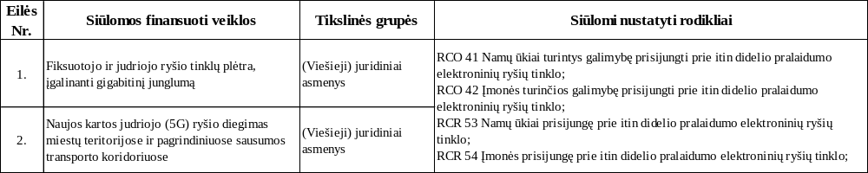

1 uždavinys „Gerinti skaitmeninį junglumą“
Notes:
Pradedant diskusiją dėl planuojamų siūlyti finansuoti veiklų, svarbu paminėti, kad kol kas nebaigtos derybos dėl ateinančio finansavimo periodo reglamentų, dėl tinkamų ar netinkamų finansuoti veiklų dar vyks derybos su EK kaip ir dėl skiriamo finansavimo dydžio LT, atskiriems fondams ir vėliau atskiroms sritims. Šiame etape svarbu įsivertinti atskirų transporto ir ryšių sektorių sričių problematiką ir numatyti veiklas, pasiliekant galimybę derėti su EK dėl finansavimo poreikio. Prašome įvertinti siūlomas finansuoti veiklas, tikslines grupes ir siūlomus nustatyti rodiklius įgyvendinant uždavinį „Gerinti skaitmeninį junglumą“ ir jei turite pasiūlymų dėl informacijos patikslinimo, kviečiame diskusijai.

Slide 6
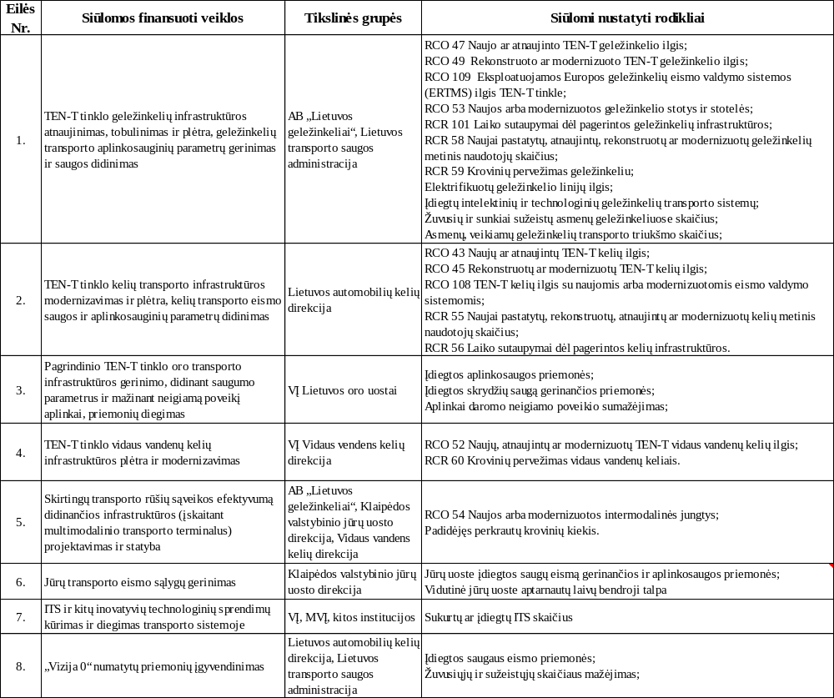
2 uždavinys „Kurti tvarų, atsparų klimato kaitai, pažangų, saugų ir įvairiarūšį transeuropinį transporto tinklą (TEN-T)“
Notes:
Prašome įvertinti siūlomas finansuoti veiklas, tikslines grupes ir siūlomus nustatyti rodiklius įgyvendinant uždavinį „Kurti tvarų, atsparų klimato kaitai, pažangų, saugų ir įvairiarūšį transeuropinį transporto tinklą (TEN-T) “ ir jei turite pasiūlymų dėl informacijos patikslinimo, kviečiame diskusijai.

Slide 7
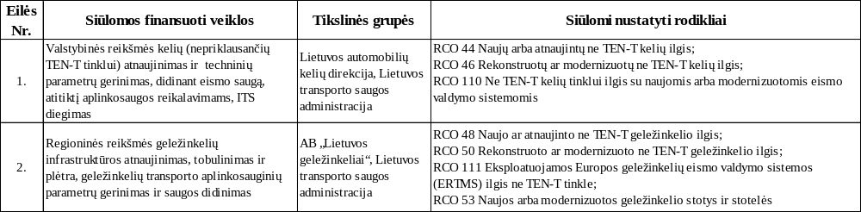
3 uždavinys „Kurti tvarų, atsparų klimato kaitai, pažangų ir įvairiarūšį nacionalinį, regiono ir vietos judumą, įskaitant geresnes galimybes naudotis TEN-T ir tarpvalstybinį judumą
Notes:
Prašome įvertinti siūlomas finansuoti veiklas, tikslines grupes ir siūlomus nustatyti rodiklius įgyvendinant uždavinį „Kurti tvarų, atsparų klimato kaitai, pažangų ir įvairiarūšį nacionalinį, regiono ir vietos judumą, įskaitant geresnes galimybes naudotis TEN-T ir tarpvalstybinį judumą“ ir jei turite pasiūlymų dėl informacijos patikslinimo, kviečiame diskusijai.

Slide 8
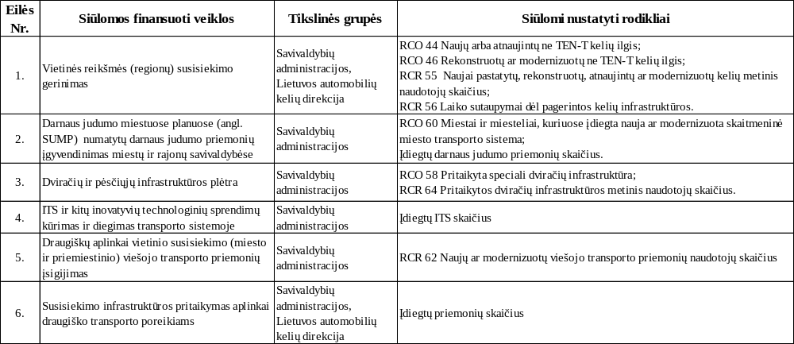
4 uždavinys „Skatinti tvarų įvairiarūšį judumą miestuose“
Notes:
Prašome įvertinti siūlomas finansuoti veiklas, tikslines grupes ir siūlomus nustatyti rodiklius įgyvendinant uždavinį „Skatinti tvarų įvariarūšį judumą miestuose“ ir jei turite pasiūlymų dėl informacijos patikslinimo, kviečiame diskusijai.

Slide 9
AČIŪ UŽ DĖMESĮ.

